Slide 1
寺子屋小山台講義資料
講師：矢ヶ崎隆二郎
略歴：１９４７年生まれ。小山台高校、慶應義塾大学経済学部卒業、米国ペンシルバニア大学経営大学院卒業、修士。
三菱UFJ信託銀行にて国内外融資、年金資産運用業務に従事、常務取締役。三菱UFJ投信会社社長、会長。退任後青山学院大学客員教授、横浜国立大学、高崎経済大学、各高校にて講義。海外生活２０年（インド、米国、香港、英国）。公益法人小山台教育財団理事長。 趣味：海釣り、鉄道、弓道

Slide 2
目次 金融界相関図 金融の世界（金融とは？） 為替の意味と市場の歴史・変遷 国際金融取引の種類（ローン、証券、商品、資金、為替） リスクの種類 海外暮らし２０年（インド、米国、香港、ロンドン） 海外勤務での失敗例 私の金言集 グローバルな会社経営の留意点 これらリスクを踏まえて 寝転んで読んで面白い本

Slide 3
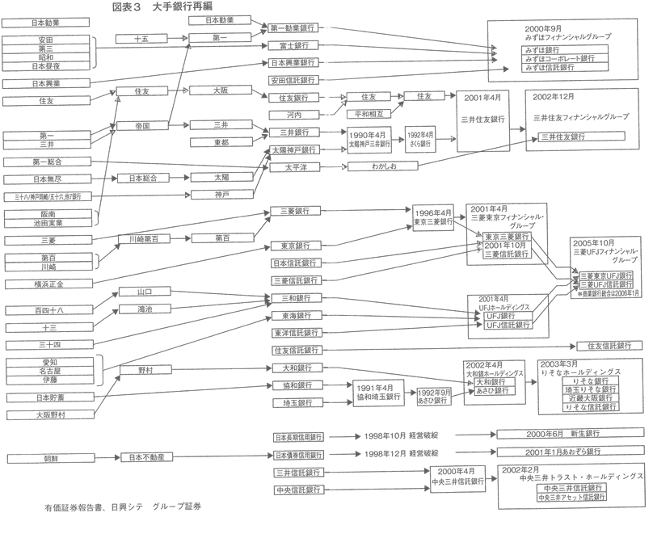
講師の所属した金融界概略

Slide 4
金融の世界 ・基本的知識：金融とは？ 足りている所から足らぬ所へ 経済の血液、即ち金（かね）を融通し合う事 間接金融（貸出、融資）、主として銀行 直接金融（株式、社債の発行）、主として証券会社 金融ビジネスの基本はお金を回して経済の流れをスムーズにし、経済成長を助ける事。仕事を始めたい人、資産を増やしたい人、遠地にお金を送りたい人、外貨を両替したい人、等様々な要望に応え、見返りに金利や、手数料を受け取る事

Slide 5
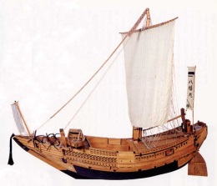
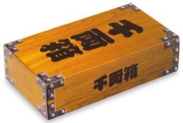
為替の意味と市場の歴史・変遷
１．そもそも為替（Exchange）とは何か
Ａ．日本語の為替＝「カワシ」＝「交し」＝「とりかわす」＝「交換」
Ｂ．送金決済と両替の２つの意味
Ｃ．ヨーロッパでは紀元前６世紀頃に両替、１２世紀に送金決済が発生
日本では１２世紀頃（鎌倉時代）より発生
２．内国為替（内為）と外国為替（外為）
Ａ．内為（国内為替）
現金のケース
商品
大阪
江戸
現金輸送
（売主）
（買主）
危険（盗難、偽物）
時間と手間のロス
費用大
千両箱＝約１億円、重さ20gとしても20kg

Slide 6
実は江戸時代既に日本にも外為市場が存在
江戸 金本位
大阪 銀本位
為替手形の存在
両替商・札差（今の銀行に類似）
預金（普通、通知、定期）の存在
先物市場の存在（主として米、他に生糸）
武士⇒金本位、町人⇒銀、庶民⇒銅
各都市に金、銀、銭の相場（exchange）が立ち、次第に過不足により投機が発生
三井呉服店（現在の三越）の例⇒三越、三井銀行（伊勢松坂の酒屋兼金貸し）
大阪堂島の米相場（現物、先物）
酒田（現山形県）の本間家（米の先物）
FOREXが発生
「時」の概念が導入される

Slide 7
相場（マーケット）は今も昔も変わらず
適格な情報（information）
スピード（speed）
決断（decision）
撤退（position close-withdrawal）

Slide 8
東京外為市場の戦後の歴史
￥＄
昭和20年9月以降 GHQの管理下
昭和24年4月に１ドル＝360円へ固定（何故360円？）
昭和27年6月に外為の全面集中制度がはずされ、為替銀行が一定限度まで外貨保有を認められ（主として東京銀行）外為市場が再開
昭和46年8月にニクソンショックにより変動相場制へ

Slide 9
為替相場の歴史
明治初期 | ＄＝１円
大正時代 | ＄＝２円
昭和中期 | ＄＝４円２５銭
昭和20年9月 | １５円
昭和22年 | ５０円
昭和23年 | ２７０円
昭和24年4月～約22年間 | ３６０円～固定
昭和46年12月 | ３０８円（大卒初任給40,000円位）
平成22年5月 2019年 | ９０円前後 購買力平価と金利平価説 108円
現在（20２１年１１月１７日） | １１４円台

Slide 10
国際金融取引の種類 １．ローン（Loan,融資） ２．証券（bonds,securities):、株、債券、証券化商品 ３．商品（commodities)（金、原油、トウモロコシ、大豆、ダイヤモンド、等） 4．資金（金利） ５．為替（FOREX)

Slide 11
・ローン： 対個人（personal,private) 対企業（corporate) 例 英国航空、IBM等 対国 （sovereign) 例 オーストラリア、 NZ,ギリシャ、等 其々のリスクは？

Slide 12
・証券（securities) 日本株：日経225、一部上場、二部上場、 JASDAQ 外国株：アメリカ株、欧州株、アジア株、中国 株、インド株 リスクは？分散投資とは？ 証券化商品（サブプライムローン）、リスク？

Slide 13
商品（Commodities) 金、原油、トウモロコシ、大豆、ダイヤモンド等 シカゴの商品取引所（マーカンタイル）が最大 リスクは？変動要因は？先物相場とは？

Slide 14
・資金（金利） 短期金利と長期金利 なぜ発生するのか？需給？投機？ 今日本の金利は？

Slide 15
・FOREX(為替） 為替は貿易取引、資本取引、投機、より発生 動きが激しい通貨もある：NZ$,CAN$,A$ 特徴としてリスクがかなり高い取引 他通貨建ての預金も注意（所謂為替リスク）

Slide 16
・リスクの種類 ソブリンリスク（国） 為替リスク 金利リスク 銘柄リスク 業種リスク 戦争、災害、天候のリスク ・どう対処するか？ 分散投資（含時間）、専門家に委ねる（投信の 購入） 投資哲学（短期、長期）、大衆心理の勉強、深追いし ない（撤退の大切さ）

Slide 17
・過去何度も発生したのになぜ投機をするのか 金融緩和（金が有り余ってる） 自分だけは大丈夫の心理 時代の楽観的な空気 情報の発達 貯蓄の増大 バスに乗り遅れるなとあおられる 新しい金融商品の登場・復活 昔の投機の例：英国の南海バブル事件、オランダ のチューリップ投機、香港・フロリダ・上海・の 不動産投機 ・結局は人間の欲の本能か

Slide 18
・ グローバルビジネスの面白さと難しさ ・面白さ： 国境を越える事のスリル感 異文化への好奇心 会社（仲間）の為、家族の為、現地の為 本当にそこに存在することへの驚き 異人種への競争心と共同意識 若くても責任を任されるのと自由 ・難しさ： 異文化、習慣との相互理解のむずかしさ 異なる法律の理解 融資保全の難しさ 現地職員の忠誠心確保 第2次世界大戦の正、負の遺産 言語、宗教 日本人の脇の甘さ（話さなくても分ってるはずだ？）

Slide 19
・海外生活20年、現地職場の特性、働き方（個人感） 香港人：よく働く、よくしゃべる、すばしっこい 真面目 自由に憧れる 漢字を使うからと言って同じ考えではない 計算高いところあり 米国人：陽気、単純 よく働くが、よく休みもする 理解、納得すればよく働く 以心伝心は無い 地域により印象は大きく違う アメリカ以外良く知らない（巨大な田舎者） 祖国を捨ててきた人々 英国人：真面目、特にエリートはよく働く 無愛想だが内側は陽気 階級社会 陰険なところも多し 欧州大陸がきらい 意外と以心伝心がある

Slide 20
インド人：猛烈なおしゃべり 理屈多し、 自己主張強し カースト制度 人によっては猛烈に働く 多人種多言語（共通語はヒンディー語と英語） 時に非常に頭の良い人がいる 韓国人（海外）：よく働く 義理、人情に熱い 儒教とキリスト教 民族のルーツを忘れない 歴史的に中国、ロシア、日本に挟まれ複雑な感情を 持っている 中国人 ：漢字を使用するが同じ考えではない（文法も全く違う） 世界中どこへ行っても居住している力強さ

Slide 21
中国人との付き合い： ・人物評価（中国人の人物評価は厳しい） ・目的の明確さ（原則を曲げない主張に信頼感） ・明確な意思表示（価値観は欧米人に近い） ・個人の面子を尊重 ポイント： ・相違点を正しく理解し、相互の信頼関係を築く ・主張、表現が率直 対し 日本人は曖昧 ・八分主義 対し 日本人は完全主義 ・馬馬虎虎（柔軟性）対し 日本人は几帳面・慎重 ・北の騎馬民族・南の農耕民族 対し 日本の農耕民族 ・コネの重視、コネは信頼関係の証 ・公私の境が見えなく、真の友人に頼まれたら全力で対応 対 日本 は親しき仲にも礼儀あり、淡く長い付き合い ・中国人から見ると日本人は冷たい、密度の濃い友人関係を作ろうと すると離れていく

Slide 22
・海外勤務での失敗例 香港時代：証券投資の失敗 韓国船会社向け融資の失敗、 インドネシア伐採工場向けローンの失敗 中国広東省の地方政府機関向けローンの失敗 パプアニュ－ギニア向けホテルローンの失敗 すべて取り戻したが、失敗の原因は？ アメリカ支店時代：多額の資金取引評価損の発生 急変する市場への対応が間に合わず すべて取り戻したが、腹をくくった アジア通貨危機の回避（1998年）

Slide 23
・私の金言集 世界地図を逆さまに見てみる事（視点の変化） 異国の友人を作る事 自分も外国へ行けば外人 真の国際人になるためには日本の事もよく知る事 常に明るく好奇心を持つ事 何か一つでも趣味を持つ事 絶対という言葉を多用しない事 自分の作り話を信ずるようになったらもう終わり 夢に日付を入れる事 辛いに棒を一本入れると幸いになる 人間上手くいったときに最も油断し、騙されるもの 失敗を隠すと隠せなくなるまで大きく育つ 誰がなぜに損を負担してくれるのか。即ち自分が勝った時反対側は なぜ失敗したのか考える

Slide 24
・グローバルな運用会社経営の留意点 よく人、モノ、金と言うが、もう少し具体的な留意点として： リスク：人的資源 戦略（短期、長期） 戦術（分散、業種、銘柄、時間、為替、カントリー等々） 人種（偏らない） 政治 戦争、紛争、気候 地政学（国境、地続きか、東西南北） 宗教（キリスト、仏教、儒教、イスラム、ヒンズー、ユダヤ、 共産 等等） 言語（最低英語を） 法律（根拠法は？有能な弁護士はいるか） 習慣（休暇、退職、定年？カースト、性別、等） 歴史（正・負の遺産、香港、シンガポール、フィリッピン、 韓国、オーストラリア、中国、インド、英国、米国、 トルコ、等）

Slide 25
・これらリスクを踏まえて ・どの様に多国籍の社員に目標を納得させるか ・それぞれの責任範囲（権限範囲）をはっきりとさせる ・昇進、間違い等は具体的にきちんと理由を伝える ・全体的なリスク、トラブルが発生したときにはリーダーが率先して 当たる。即ち逃げない ・そのためにも常日頃からコミュニケーションを絶やさない。時間 がある時は各職場を回り声を掛ける。時には幹部を自宅に招き食事 会をする ・信頼のおける社内弁護士、会計責任者、総務責任者、監査人を配置、 特に監査人には独立権限を与える ・グローバルであることを踏まえ本部ばかりに顔を向けない事 ・公私に渡り所属するコミュニティーの催しに気を配る

Slide 26
寝転んで読んで面白い本 ウォール街のランダムウオーカー バートン・マルキール 日経出版 大暴落１９２９ ジョン ガルブレイス 日経BP 物語イギリスの歴史 上下 君塚直隆 中公新書 経済学の忘れ物 竹内宏 日経出版 大阪堂島米相場 高槻秦郎 講談社現代新書 塩野七生の一連の著作

